Slide 1
Škola: Základní škola Kladruby Husova 203, Kladruby, 349 61 Číslo projektu: CZ.1.07/1.4.00/21.3668 Modernizace výuky
Autor: Petr Kindelmann
Název materiálu: Slunce
Šablona: III/2
Sada: III2_C.03
Předmět: Fyzika
Třída: IX.

Slide 2
Anotace:
Předmětem tohoto výukového materiálu je Slunce.
Prezentace doplňuje školní učivo, seznamuje žáky s významnými vesmírnými tělesy, s jejich charakteristikami. Prezentace motivuje žáky k zájmu o předmět, k jejich vlastnímu studiu, poukazuje na jedinečnost Sluneční soustavy.
Klíčová slova:
Slunce
Sluneční soustava

Slide 3
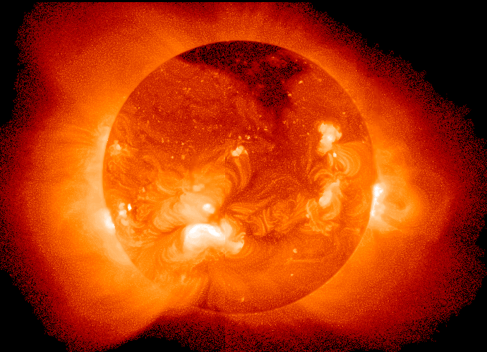
Slunce
Slunce

Slide 4
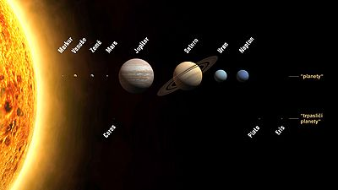
Poloha

Slide 5
Charakteristika
Slunce vzniklo asi před 4,6 miliardami let a bude svítit ještě dalších 7 miliard let.
Slunce září díky termonukleárním reakcím v jádře.
Hmotnost Slunce je asi 330 000 krát větší než Země.
Představuje 99,8 % hmotnosti sluneční soustavy.
Hmotu Slunce tvoří převážně vodík, v menší
míře helium a stopové množství dalších prvků.
Slunce je koule žhavého plazmatu, neustále produkuje ohromné množství energie. Jeho výkon činí zhruba 4×10²⁶ W.
Slunce se otáčí jinou rychlostí u pólů a na rovníku.
Světlo dosáhne povrchu Země za 8 minut a 19 sekund.
Povrch se neustále mění, vznikají a zanikají sluneční skvrny, protuberance, erupce.
Má proměnné magnetické pole (11 letý cyklus).

Slide 6
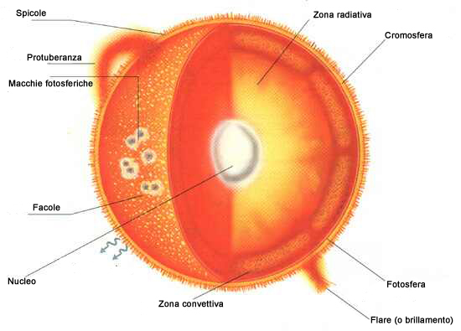
Složení
Teplota v jádru dosahuje 1,5×10⁷ K.
Termojaderná fůze (vodík se mění na hélium).
Tachoklina – generuje magnetické pole.
Konvektivní zóna – ochlazování na 7000K.
Fotosféra – viditelná 5800 K.
Chromosféra – až 300 000K.
Koróna – až 6 000 000K (viditelná při zatmění).

Slide 7
Vznik a vývoj Slunce
Slunce vzniklo spolu se sluneční soustavou z hvězdné mlhoviny. Materiál ve středu globule se díky gravitačním kontrakcím začal postupně zahušťovat. Odstředivá síla zrychlovala rotaci mlhoviny, což vedlo ke zploštění původně kulaté globule do protoplanetárního disku. V jeho středu se utvořila protohvězda, ve středu které rychle začala narůstat hustota a tlak, až došlo k zažehnutí termonukleární reakce.

Slide 8
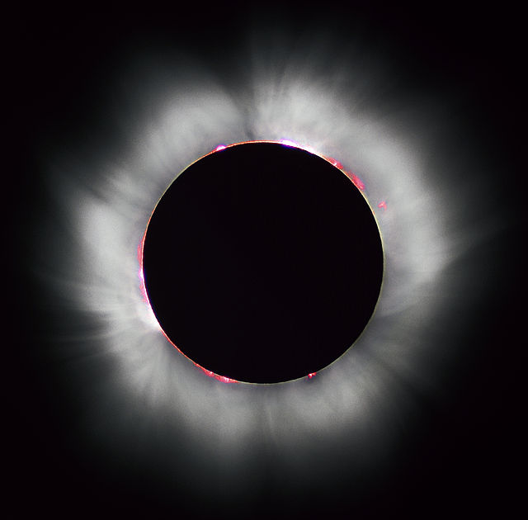
Zatmění Slunce
Úplné zatmění Slunce, které proběhlo 11.srpna 1999 a bylo viditelné z Evropy. Fotografie je pořízena z území Francie.

Slide 9
Základní data o Slunci
hmotnost 1,989×10³⁰ kg
průměr 1 400 000 km
teplota povrchu 5 700 K
teplota jádra 15 000 000 K
doba otočení kolem osy 25 dní rovník 36 dní póly
tíhové zrychlení 28 g
průměrná hustota 1,4 g/cm³
vzdálenost středu Mléčné dráhy 26 000 světelných let
doba oběhu 226 milionů let.

Slide 10
Zdroj
http://cs.wikipedia.org/wiki/Slunce, 20.1.2013
http://upload.wikimedia.org/wikipedia/commons/d/df/Sun_in_X-Ray.png , 20.1.2013
http://upload.wikimedia.org/wikipedia/commons/b/b0/Il_Sole_%28ita%29.jpg , 20.1.2013
http://upload.wikimedia.org/wikipedia/commons/thumb/b/b1/Solar_Life_Cycle_cs.svg/728px-Solar_Life_Cycle_cs.svg.png , 20.1.2013
http://upload.wikimedia.org/wikipedia/commons/thumb/c/c7/Solar_eclipse_1999_4.jpg/640px-Solar_eclipse_1999_4.jpg , 20.1.2013
http://upload.wikimedia.org/wikipedia/commons/thumb/9/90/NovaSlunecniSoustava.jpg/400px-NovaSlunecniSoustava.jpg , 20.1.2013

